Slide 1

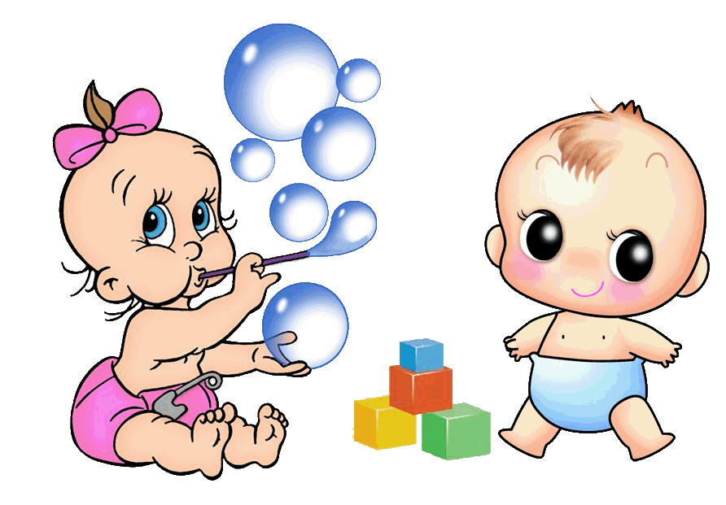
Развитие творческой исследовательской активности дошкольников в процессе детского экспериментирования
Подготовила
воспитатель Мороз Е.Е.

Slide 2
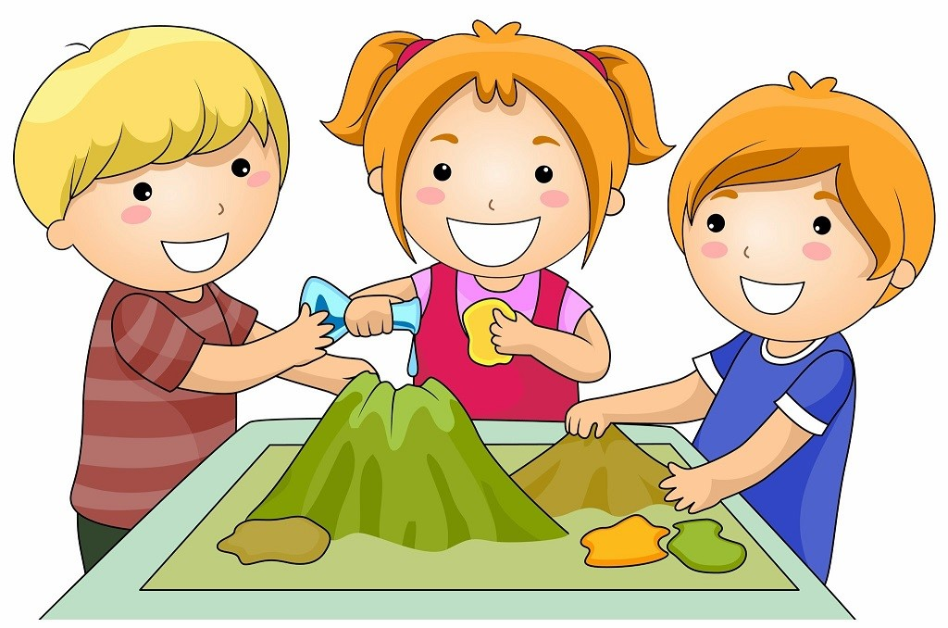
«Расскажи – и я забуду, покажи – и я запомню, дай попробовать –
и я пойму.»

Slide 3
Цель экспериментально-исследовательской деятельности в детском саду - способствовать развитию у детей познавательной активности, любознательности, стремления к самостоятельному познанию и размышлению.
В своей работе по экспериментальной деятельности я опираюсь на ведущие принципы развития дошкольников:
Принцип психологической комфортности - заключается в снятии стрессовых факторов;)
Принцип природосообразности — развитие в соответствии с природой ребенка, его здоровьем, психической и физической конституций, его способностями и склонностями, индивидуальными особенностями, восприятием;
Принцип дифференцированного подхода – решаются задачи эффективной психологической помощи воспитанникам в совершенствовании их личности, способствует созданию специальных педагогических ситуации, помогающих раскрыть психофизические, личностные способности и возможности воспитанников детского сада.
Принцип деятельности - включение ребенка в игровою, познавательную, поисковую деятельность с целью стимулирования активной жизненной позиции;
Принцип творчества - максимальная ориентация на творческое начало в игровой и продуктивной деятельности дошкольников, приобретение им собственного опыта творческой деятельности.

Slide 4
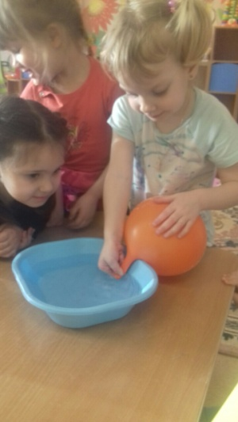
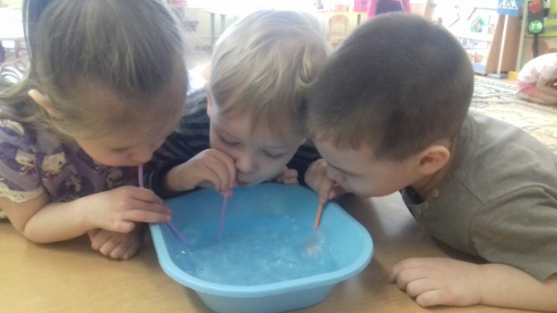
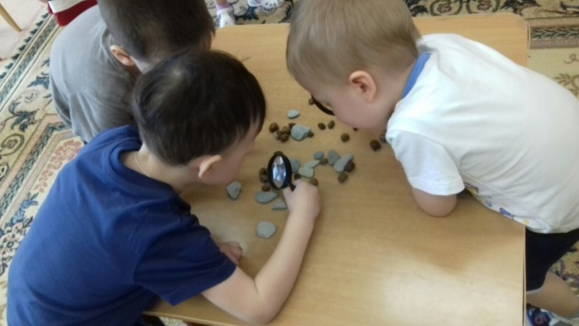
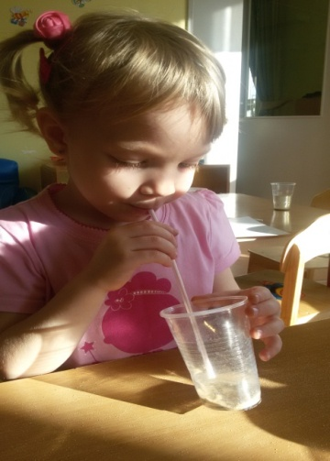
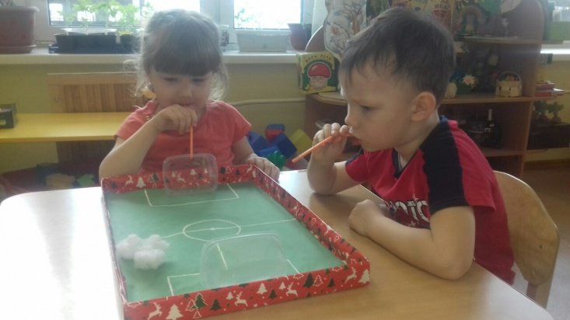
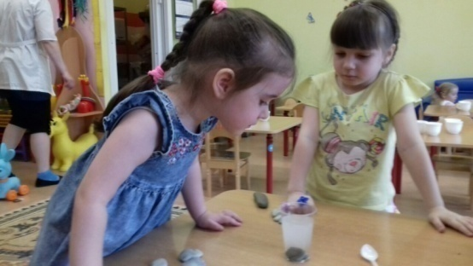
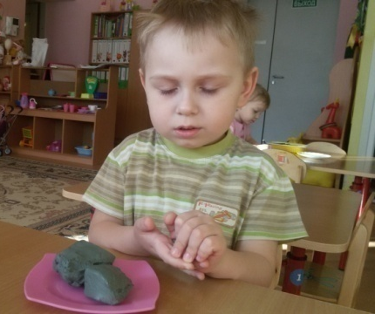
Очень интересно проходят занятия с детьми. Дошкольникам задаются вопросы: “Какой песок легче - сухой или мокрый?”, “Что тонет в воде - камень, песок или дерево?’, “Что происходит с солью, сахаром, песком при их погружении в воду?” и т.п.
После того, как дети отвечают на вопросы, мы проводим опыты. Опыты сопровождаются у детей проговариванием и выдвижением множества гипотез-догадок, попытками предугадать ожидаемые результаты. Это Положительно сказывается на развитии речи, умении выстраивать сложные предложения, делать выводы.

Slide 5
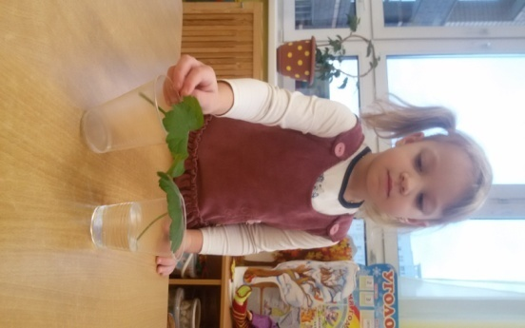
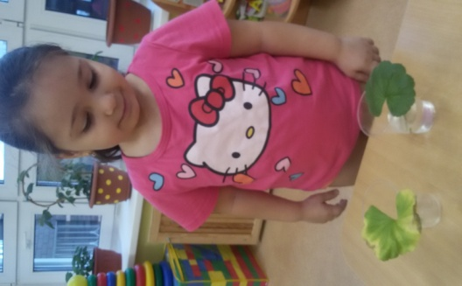
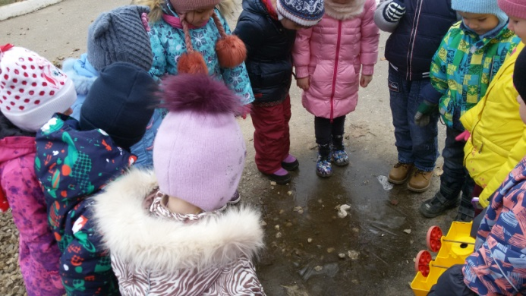
Прогулка - это замечательное время, когда взрослый может постепенно приобщать малыша к тайнам природы - живой и неживой, а у ребенка появляется возможность экспериментировать в естественных условиях.
Почему опадают осенью листья?
Как появился лед?

Slide 6
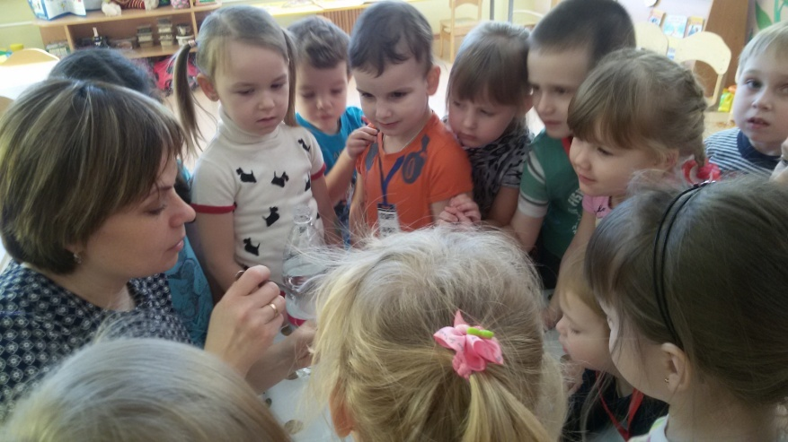
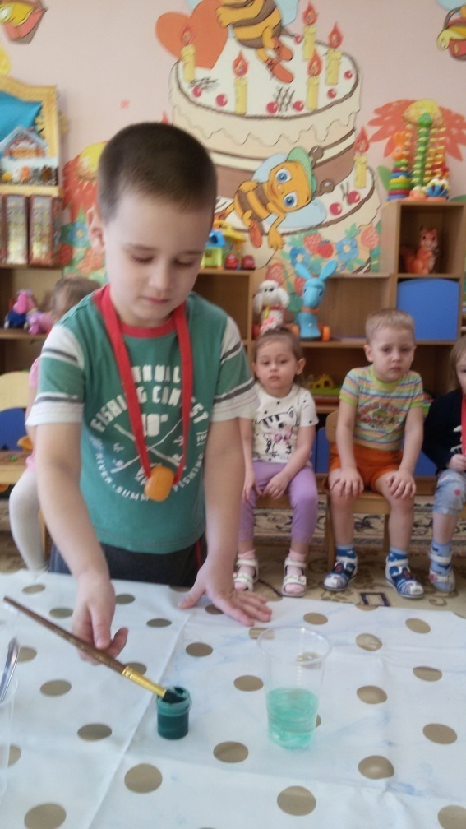
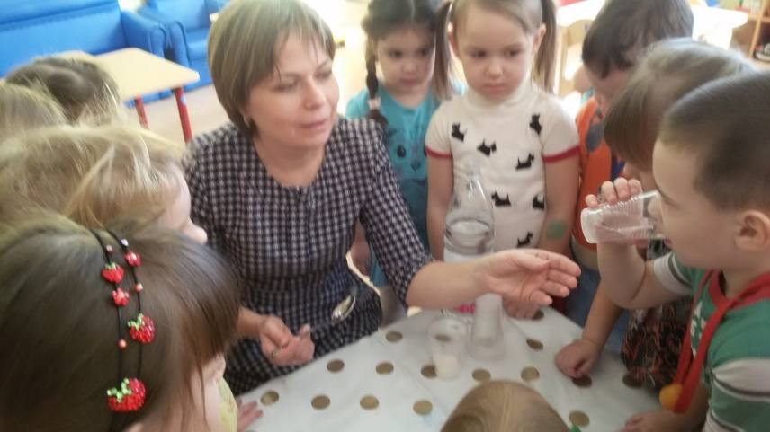
Метод проблемного изложения - это решения проблемных ситуации в разных условиях.
Например:
«Как сделать цветную воду?»
«Почему вода стала сладкой?»

Slide 7
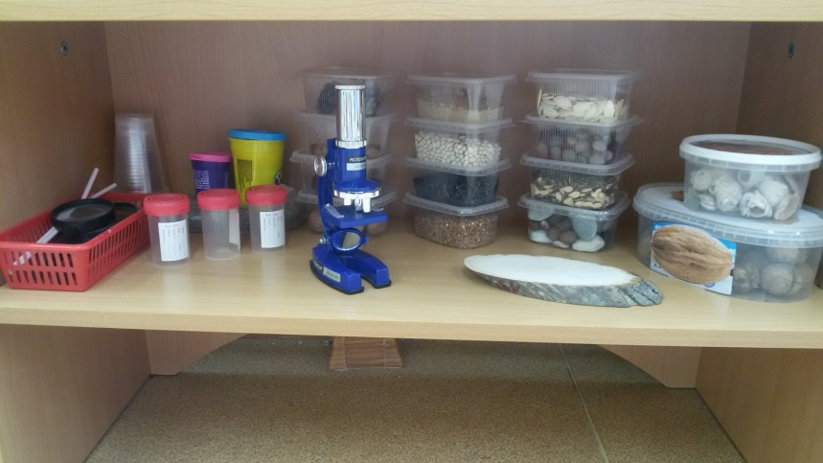
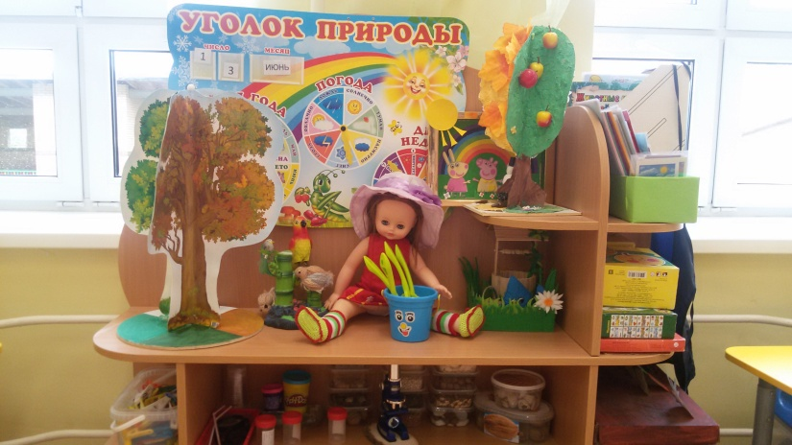
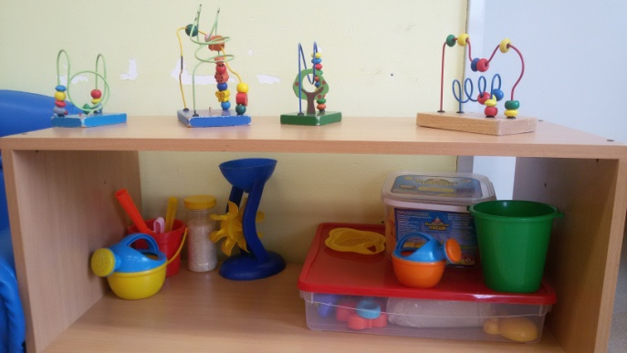
В связи с важностью деятельностного подхода к развитию личности ребенка в группе создана предметно - развивающая среда, которую строю на принципе доступности, новизны и с учетом личностно ориентированной модели взаимодействия. Это уголок экспериментирования, где детям предоставляется свобода выбора для исследовательской деятельности.
В уголке имеется основное оборудование:
*приборы помощники:
- увеличительное стекло, песочные часы, магниты;
- разнообразные сосуды из различных материалов (пластмасса, стекло) разного объема и формы;
* природные материал: камешки, глина, ракушки, шишки, листья деревьев, семена и т.д.
*бросовый материал: кусочки кожи, меха, ткани, пробки и т.д.

Slide 8
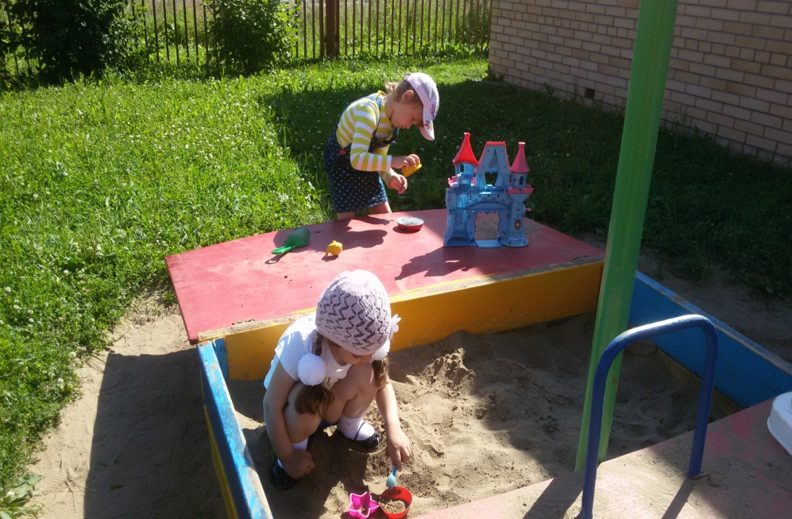
Дети по природе своей - исследователи. Они очень любят экспериментировать.
Исследовательская, поисковая активность - естественное состояние ребенка.
Исследуя окружающую действительность, дети сами стремятся найти объяснение многим явлениям. Пример: На прогулке дети делали пирожки. Почему не получился пирожок? (песок- сухой и мокрый)

Slide 9
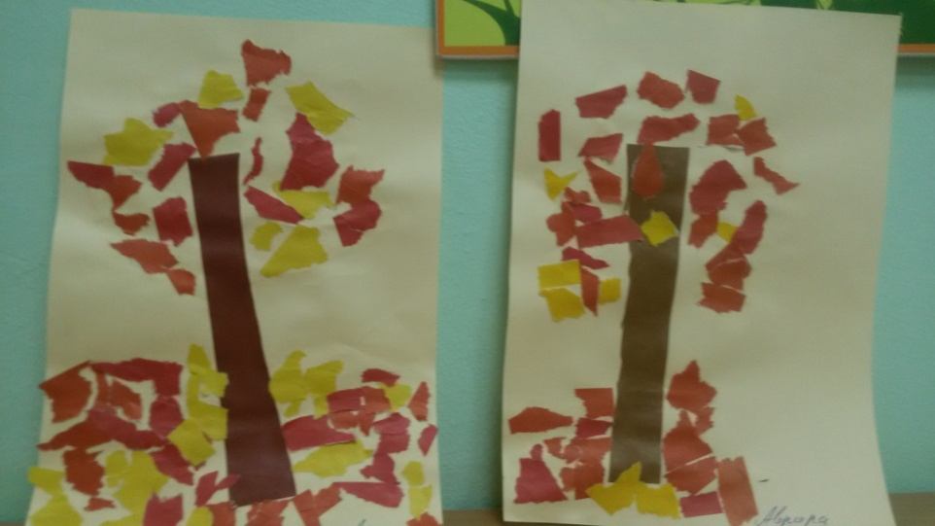
Изучая труды JI.C. Выгодского и Н.П. Поддъякова мне стало ясно, что между двумя видами: игрой и экспериментированием нет противоречий.
При планировании работы по организации детского экспериментирования, я учитывала то, что в процессе исследовательской деятельности ребёнок должен приобрести опыт физический, природоведческий, социальный, познавательный, поведенческий.
Я перестраиваю содержание занятий, включая экспериментирование в учебно-воспитательный процесс, который становится развивающим и познавательным.
Пример: Было проведено занятие по аппликации : «Открытка для осени», Куда я включила метод экспериментирования.
На этом занятии я поставила проблему: Как приклеить листья на дерево?» (какими способами).

Slide 10

Вывод:
Моя практика показывает, что метод экспериментирования позволяет:
- Достаточно чётко прослеживать момент самореализации ребёнка (получение новых знаний об объекте, получение наглядных результатов своей деятельности).
- Освоение систематизированных поисково-познавательных знаний детей, становление опытно-экспериментальных действий формирует основы логического мышления, обеспечивает максимальную эффективность интеллектуального развития дошкольников и их полноценную готовность к обучению в школе.

